Slide 1

Sistema para o GymFit
Prova de Aptidão Profissional
Gestão e Programação de Sistemas Informáticos
Frederico Santos | 3ºPSI

Slide 2

Como surgiu a ideia?

Slide 3
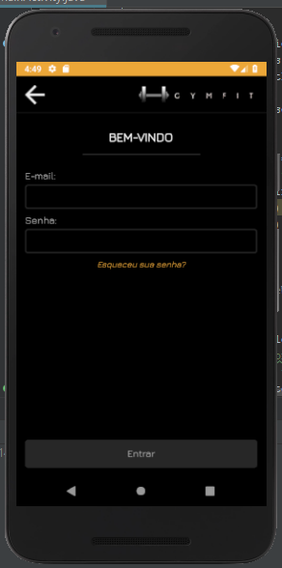
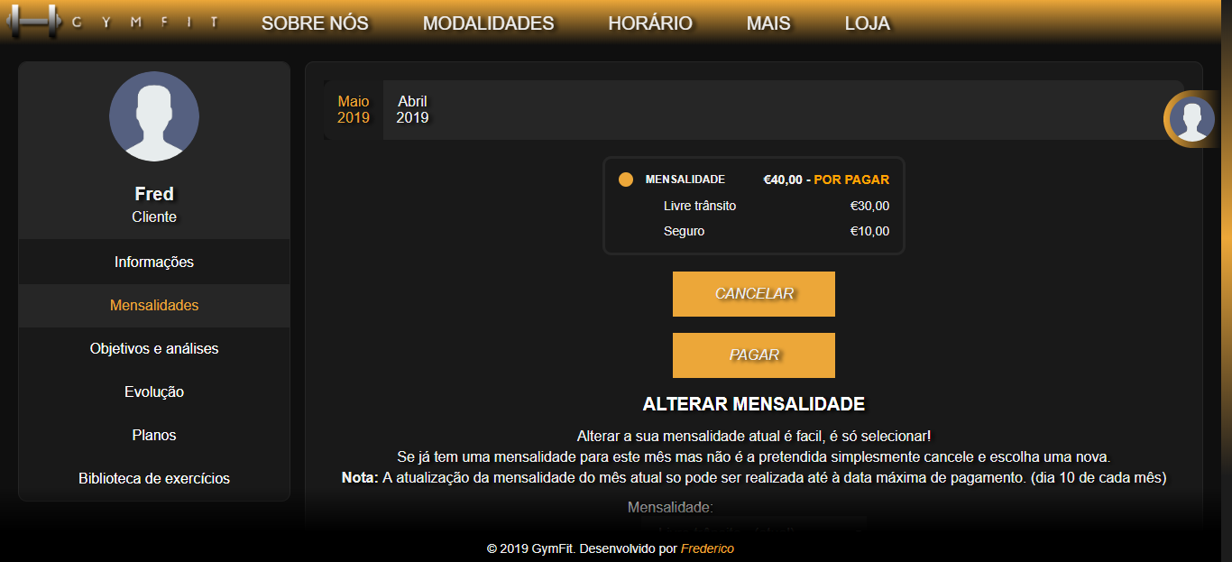
Em consiste este sistema?

Slide 4

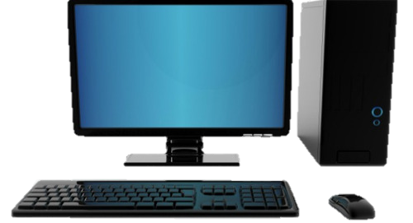
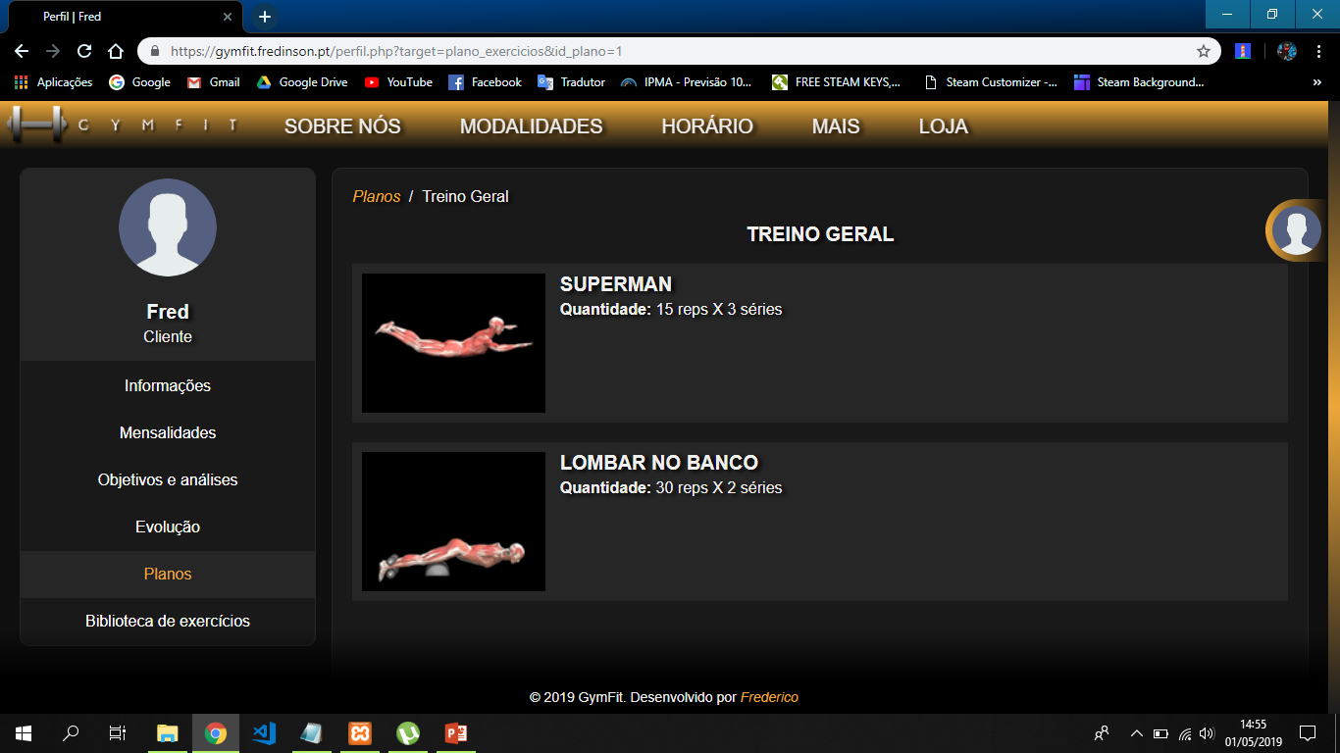
Qual é o objetivo principal?

Slide 5








Tecnologias utilizadas

